Slide 1
第16章 集成运算放大器
16.1 集成运算放大器的简单介绍
16.2 运算放大器在信号运算方面的应用
16.3 运算放大器在信号处理方面的应用
16.4 运算放大器在波形产生方面的应用
16.5 使用运算放大器应注意的几个问题

Slide 2
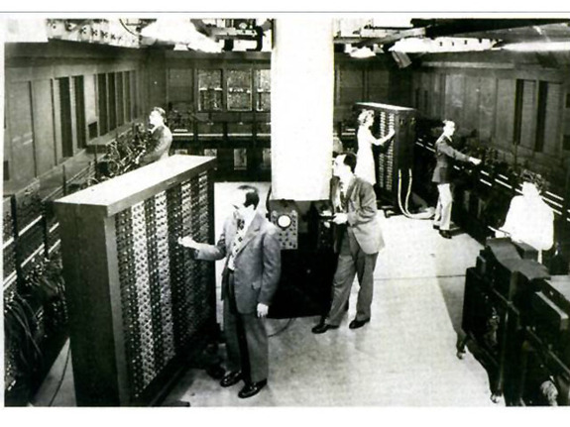
16.0 世界上第一台计算机-埃尼阿克

Slide 3
16.0 世界上第一台计算机-埃尼阿克
时间：1946年2月14日
地点：美国宾夕法尼亚大学
参数：
18800个真空管（二极管、三极管）
长50英尺，宽30英尺，占地1500平方英尺（一个半教室大）
重达30吨（六只大象重）
每秒可从事5000次的加法运算
每次一开机，整个费城西区的电灯都为之黯然失色
真空管的损耗率相当高，每15分钟就可能烧掉一支真空管

Slide 4


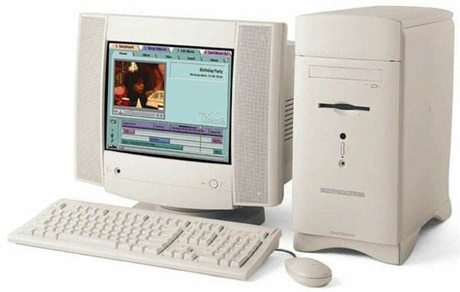

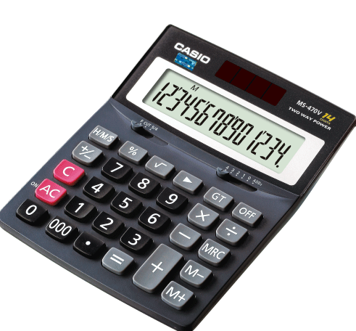

16.0 计算机的发展
第三代Intel CPU 6核i7包含18.6亿个晶体管

Slide 5
第16章 集成运算放大器
16.1 集成运算放大器的简单介绍
16.2 运算放大器在信号运算方面的应用
16.3 运算放大器在信号处理方面的应用
16.4 运算放大器在波形产生方面的应用
16.5 使用运算放大器应注意的几个问题

Slide 6
16.1 集成运算放大器的简单介绍
集成运算放大器是一种具有很高放大倍数的多级直接耦合放大电路, 是发展最早、应用最广泛的一种模拟集成电路。
集成电路 是把整个电路的各个元件以及相互之
间的连接同时制造在一块半导体芯片上, 组成一个不
可分的整体。
集成电路特点：体积小、重量轻、功耗低、可
靠性高、价格低。
按集成度
小、中、大和超大规模
集成电路分类
按导电类型
双、单极性和两种兼容
按功能
数字和模拟

Slide 7
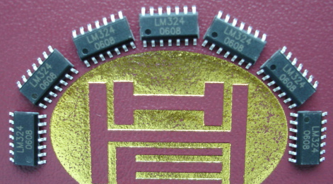
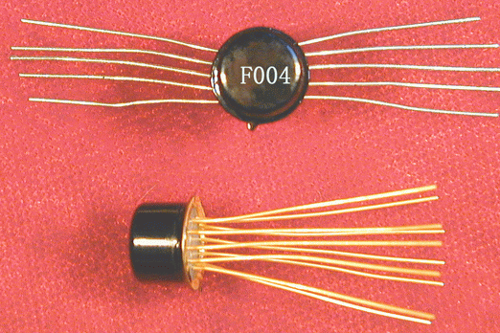
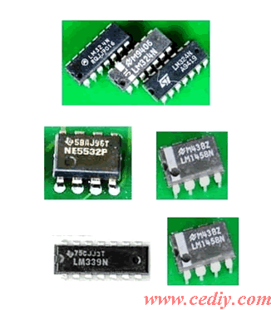
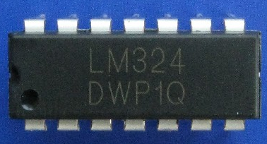
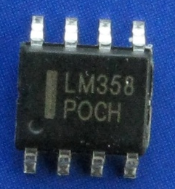
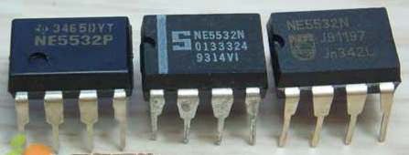
16.1.1 集成运算放大器的特点
元器件参数的一致性和对称性好；
电阻的阻值受到限制，大电阻常用晶体管恒流源代替，电位器需外接；
电感、电容不易集成，常采用外接方式；
二极管多用晶体管的发射结代替。
各类型号集成运算放大器

Slide 8
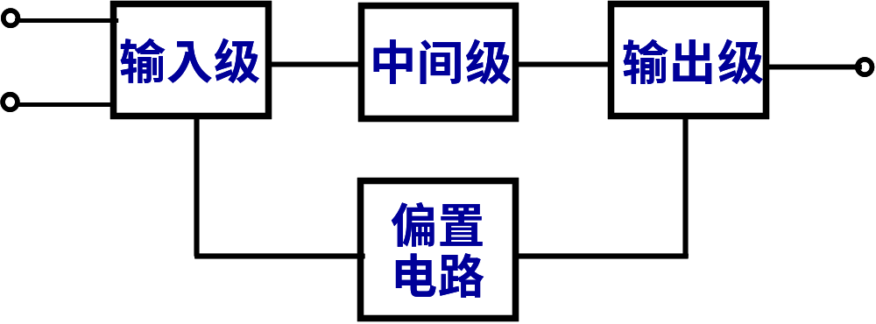
16.1.2 电路的简单说明
运算放大器方框图
输入级：输入电阻高，能减小零点漂移和抑制干扰信号。
差分放大器
中间级：要求电压放大倍数高。
共发射极放大电路
输出级：与负载相接，要求输出电阻低，带负载能力强。
互补功率放大电路或射极输出器
偏置电路: 一般由各种恒流源等电路组成。

Slide 9
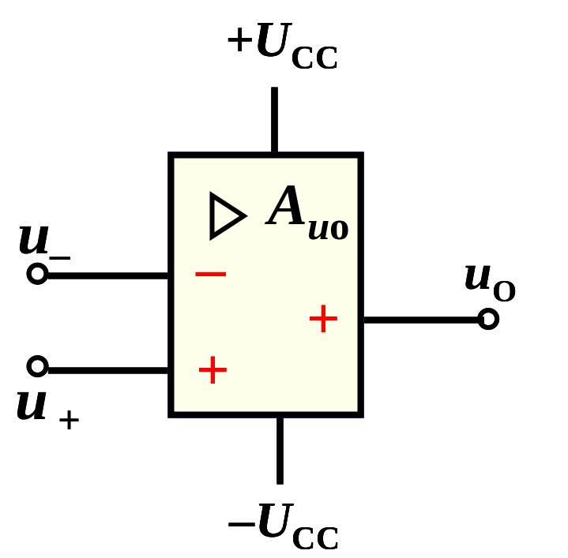
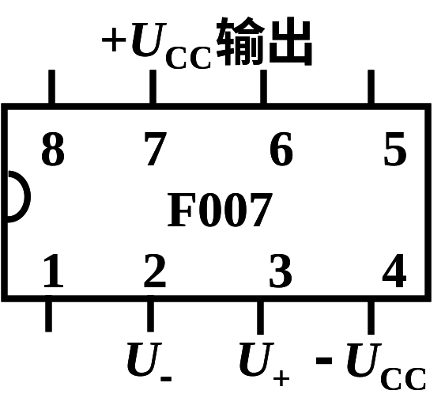
16.1.2 电路的简单说明
信号传
输方向
实际运算放大器
开环电压放大倍数
反相
输入端
输出端
同相
输入端
(a)
(b)
集成运算放大器的管脚和符号
(a) 符号;
(b)引脚

Slide 10
16.1.3 主要参数
1. 最大输出电压 U_{OM}
能使输出电压和输入电压保持不失真关系的最大输出电压。
2. 开环电压放大倍数 A_{uo}
运放没有接反馈电路时的差模电压放大倍数。 A_{uo}愈高，所构成的运算电路越稳定，运算精度也越高。
3. 输入失调电压 U_{IO}
4. 输入失调电流 I_{IO}
5. 输入偏置电流 I_{IB}
愈小愈好
6. 最大共模输入电压 U_{ICM}
运放所能承受的共模输入电压最大值。超出此值，运放的共模抑制性能下降，甚至造成器件损坏。

Slide 11
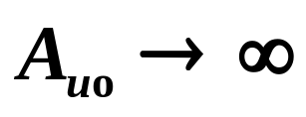
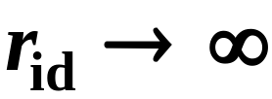
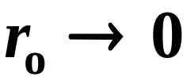
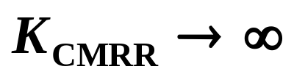
16.1.4 理想运算放大器及其分析依据
在分析运算放大器时，一般将它看成是理想的运算放大器。理想化的主要条件：
(1) 开环电压放大倍数
(2) 差模输入电阻
(3) 开环输出电阻
(4) 共模抑制比
由于实际运算放大器的技术指标接近理想化条件，
用理想运算放大器分析电路可使问题大大简化, 为此,
后面对运算放大器的分析都是按其理想化条件进行的。

Slide 12
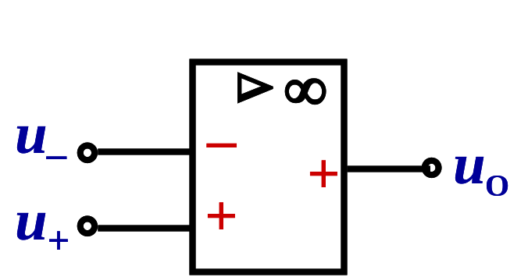
16.1.4 理想运算放大器及其分析依据
1. 电压传输特性 u_{O}= f (u_{I})
u_{O}
+U_{O(sat)}
理想特性
线性区
理想运算放大器图形符号
u₊– u–
O
非线性区：
u₊> u– 时，u_{O} = +U_{O(sat)}
u₊< u– 时，u_{O} = –U_{O(sat)}
实际特性
饱和区
–U_{O(sat)}
线性区：
u_{O} = A_{uo}(u₊– u–)
U_{O(sat)}与运算放大器的电源电压有关, 一般较电源电压低1~2 V。

Slide 13
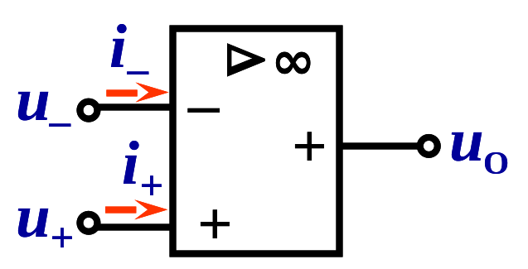
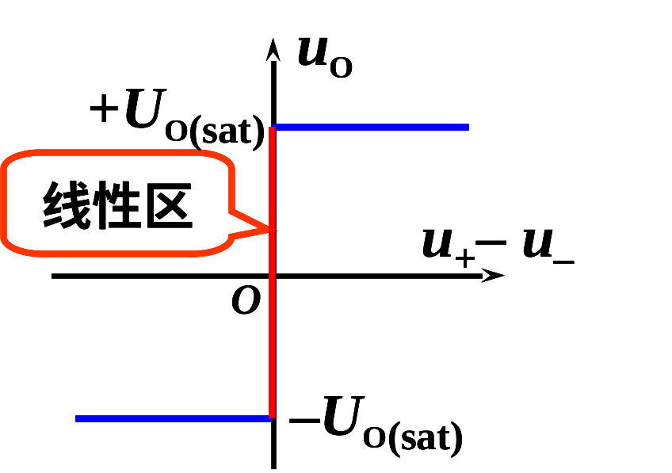
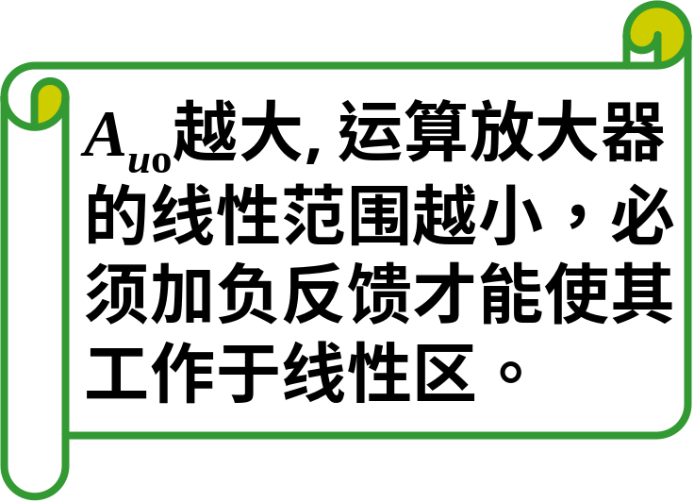
2. 理想运算放大器工作在线性区的特点
16.1.4 理想运算放大器及其分析依据
因为 u_{O} = A_{uo}(u₊– u– )
所以(1) 差模输入电压约等于 0 ,
即 u₊= u– ,称“虚短”
电压传输特性
(2) 输入电流约等于 0 ,
即 i₊= i– ≈ 0 ,称“虚断”

Slide 14
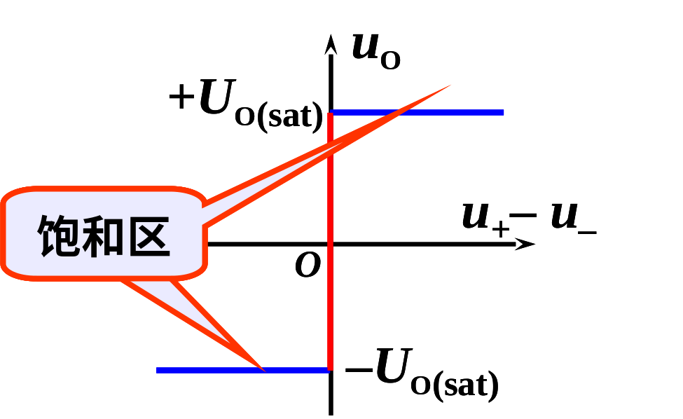
16.1.4 理想运算放大器及其分析依据
3. 理想运算放大器工作在饱和区的特点
(1) 输出只有两种可能, +U_{O(sat)} 或–U_{O(sat)}
当 u₊> u– 时， u_{O} = + U_{O(sat)}
u₊< u– 时， u_{O} = – U_{O(sat)}
不存在 “虚短”现象
(2) i₊= i– ≈ 0,仍存在“虚断”现象
电压传输特性

Slide 15
第16章 集成运算放大器
16.1 集成运算放大器的简单介绍
16.2 运算放大器在信号运算方面的应用
16.3 运算放大器在信号处理方面的应用
16.4 运算放大器在波形产生方面的应用
16.5 使用运算放大器应注意的几个问题

Slide 16
16.2 运算放大器在信号运算方面的应用
集成运算放大器与外部电阻、电容、半导体器件等构成闭环电路后，能对各种模拟信号进行比例、加法、减法、积分、微分、对数、反对数、乘法和除法等运算。
运算放大器工作在线性区时，通常要引入深度负反馈。所以，它的输出电压和输入电压的关系基本决定于反馈电路和输入电路的结构和参数，而与运算放大器本身的参数关系不大。改变输入电路和反馈电路的结构形式，就可以实现不同的运算。

Slide 17
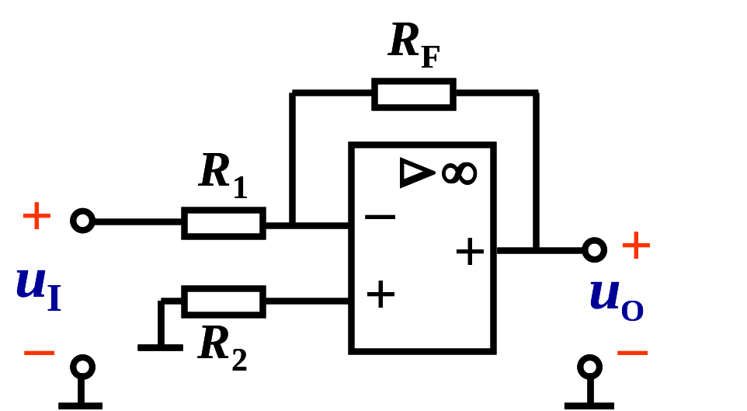
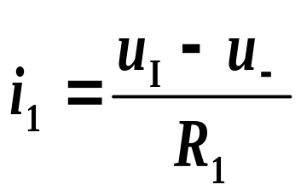
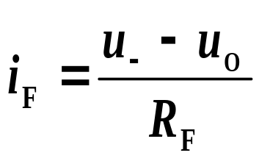


16.2.1 比例运算
1.反相比例运算
(1) 电路组成
(2) 电压放大倍数
i_{F}
因虚断 i₊= i– = 0，所以 i₁ ≈ i_{F}
i₁
i–
因虚短, 所以u–=u₊= 0，称反相输入端“虚地”— 反相输入的重要特点。
i₊
以后如不加说明，输入、输出的另一端均为地(⊥)。
因要求静态时u₊、 u– 对地电阻相同，所以平衡电阻
R₂ = R₁ // R_{F}

Slide 18
16.2.1 比例运算
1.反相比例运算
结论：
(1) A_{uf}为负值，即 u_{O}与 u_{I} 极性相反。因为 u_{I} 加在反相输入端。
(2) A_{uf} 只与外部电阻 R₁、R_{F} 有关, 与运算放大器本身参数无关。
(3) | A_{uf} | 可大于 1，也可等于 1 或小于 1 。
(4) 因u–= u₊= 0 ， 所以反相输入端“虚地”。

Slide 19
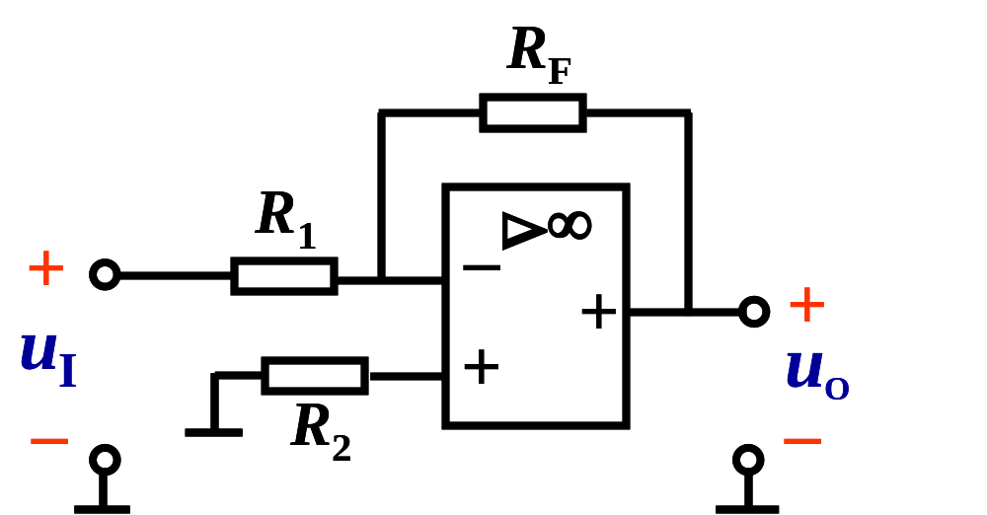
16.2.1 比例运算
例1: 电路如下图所示, 已知 R₁= 10kΩ, R_{F} = 50 kΩ。求:
(1) A_{uf} 、R₂ ；
(2) 若 R₁不变, 要求A_{uf}为 –10, 则R_{F} 、R₂ 应为多少？
解：(1) A_{uf} = – R_{F} ⁄ R₁
= –50 ⁄ 10 = –5
R₂ = R₁ ⁄⁄ R_{F}
=10 ×50 ⁄ (10+50)
= 8.3 kΩ
(2) 因 A_{uf} = – R_{F} / R₁ = – R_{F} ⁄ 10 = –10
故得 R_{F} = –A_{uf} × R₁ = –(–10) ×10 kΩ =100 kΩ
R₂ = 10 × 100 ⁄ (10 +100) kΩ = 9. 1 kΩ

Slide 20
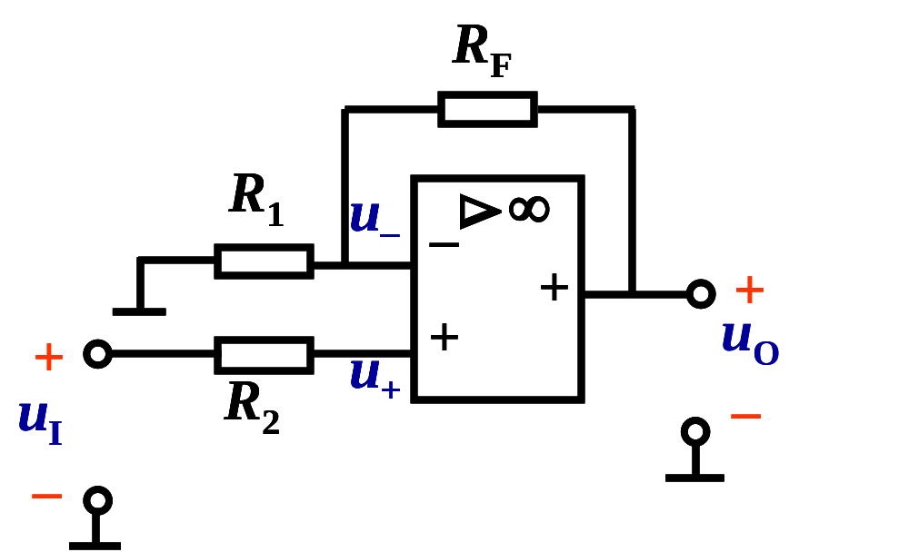
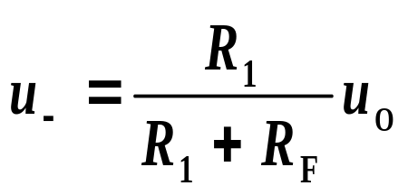
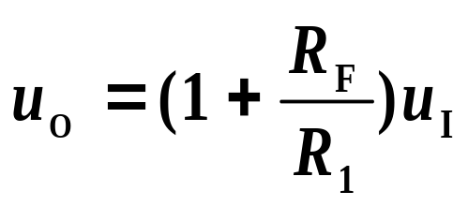
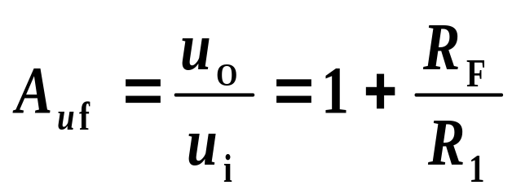
16.2.1 比例运算
2. 同相比例运算
(1) 电路组成
(2) 电压放大倍数
因虚断，所以u₊ = u_{I}
因虚短，所以 u– = u_{I} ，
反相输入端不“虚地”
因要求静态时u₊、u₋对地电阻相同，所以平衡电阻
R₂ = R₁ // R_{F}

Slide 21
16.2.1 比例运算
2. 同相比例运算
结论：
(1) A_{uf} 为正值，即 u_{O}与 u_{I} 极性相同。因为 u_{I} 加
在同相输入端。
(2) A_{uf}只与外部电阻 R₁、R_{F} 有关，与运算放大器本身参数无关。
(3) A_{uf} ≥ 1 ，不能小于 1 。
(4) u– = u₊ ≠ 0, 反相输入端不存在“虚地”现象。

Slide 22
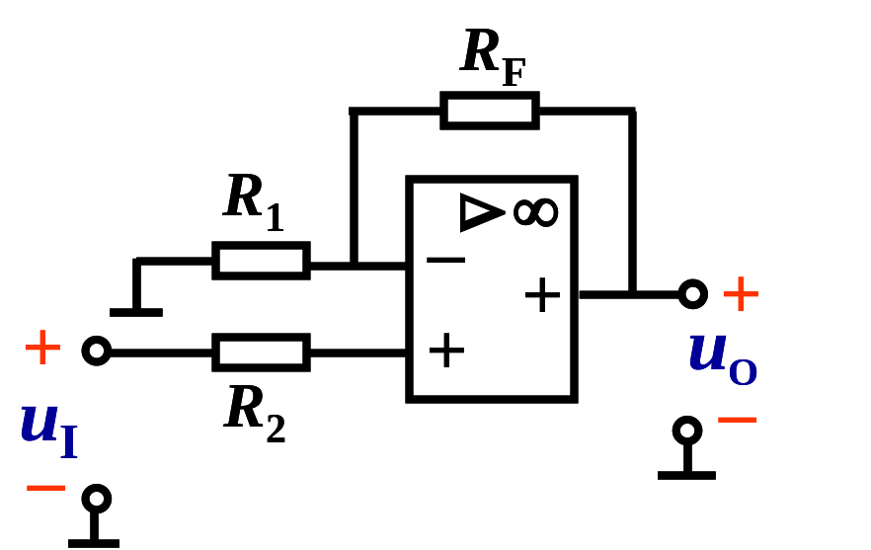
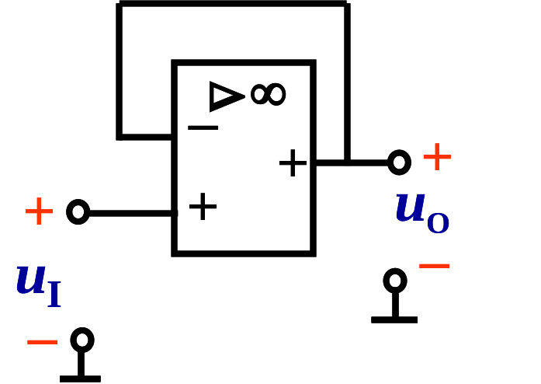
16.2.1 比例运算
2. 同相比例运算
当 R₁= ∞ 且R_{F} = 0时,
u_{O} = u_{I}, A_{uf} = 1, 称电压跟随器。
由运算放大器构成的电
压跟随器输入电阻高、输
出电阻低，其跟随性能比
射极输出器更好。

Slide 23
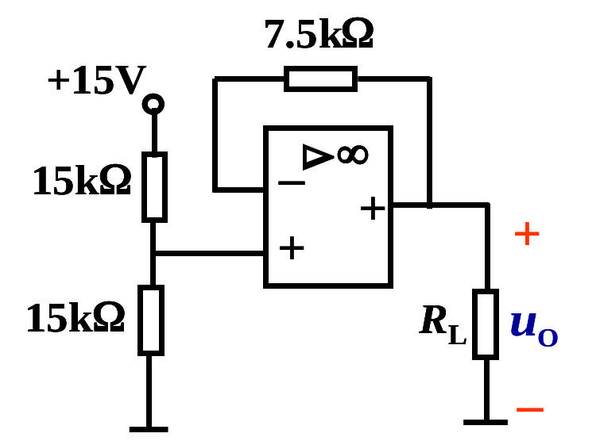
16.2.1 比例运算
2. 同相比例运算
例1：电路如图，求u_{O} 。
解: 由图可求得u_{O} =7.5V,
且输出电压u_{O}只与电源电压和分压有关，其精度和稳定度较高，可作为基准电压。

Slide 24
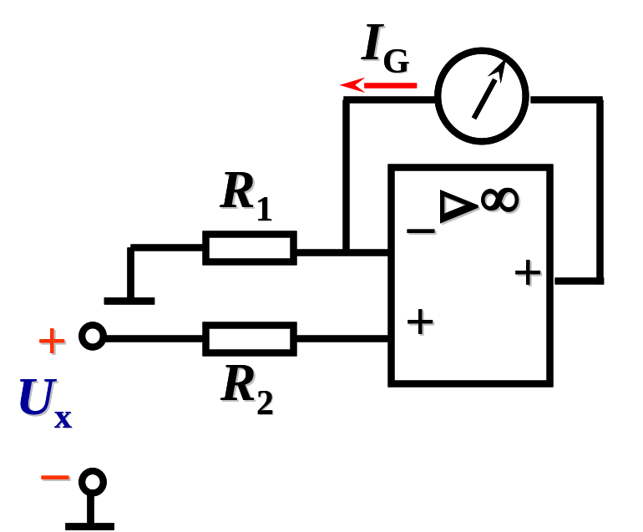
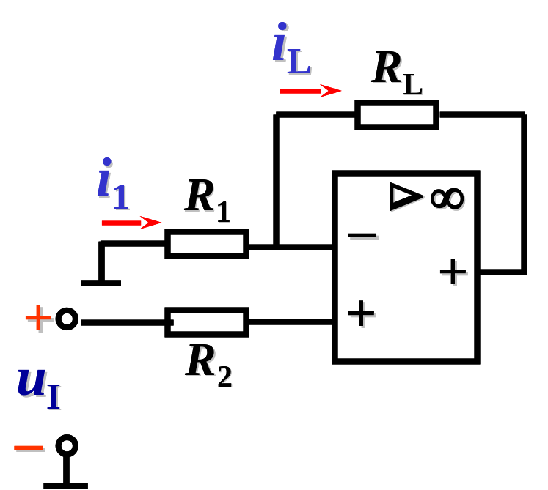
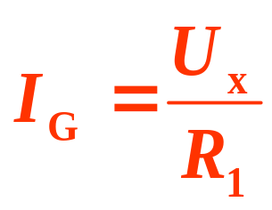
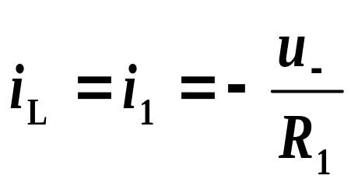
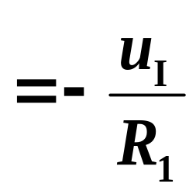
16.2.1 比例运算
2. 同相比例运算
例2: 电压-电流的转换电路
流过电流表的电流
(1) 能测量较小的电压；
(2) 输入电阻高，对被测电路
影响小。
负载电流的大小与负载无关。

Slide 25
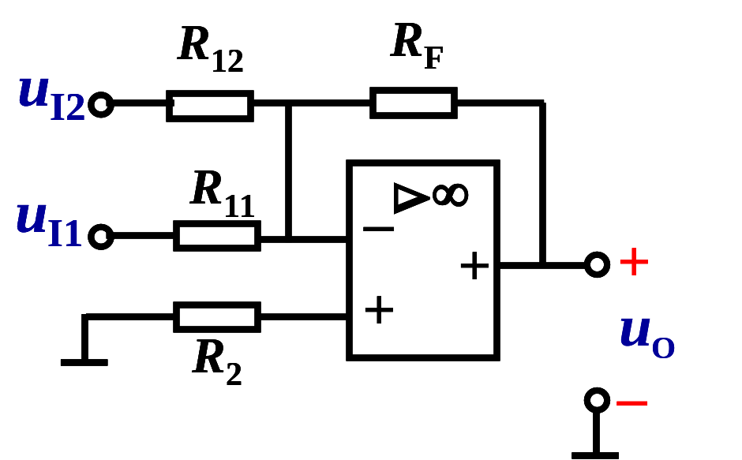
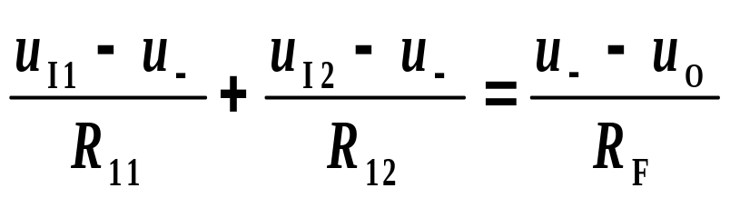
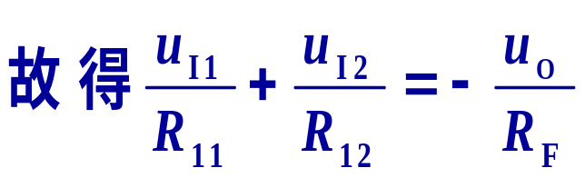
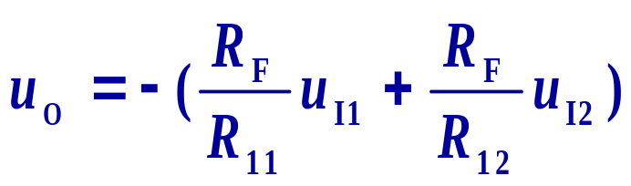
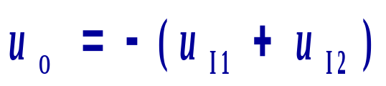
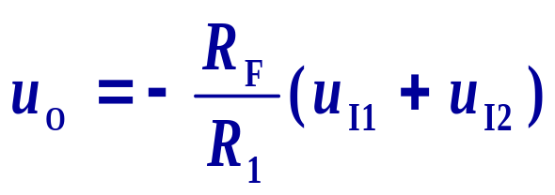
16.2.2 加法运算
1. 反相加法运算电路
因虚断，i– = 0
所以 i_{I1}+ i_{I2} = i_{F}
i_{I2}
i_{F}
i_{I1}
因虚短, u–= u₊= 0
当R₁ =R_{F}时，则
当R₁₁=R₁₂=R₁，则上式为
平衡电阻：
R₂= R₁₁ // R₁₂ // R_{F}

Slide 26
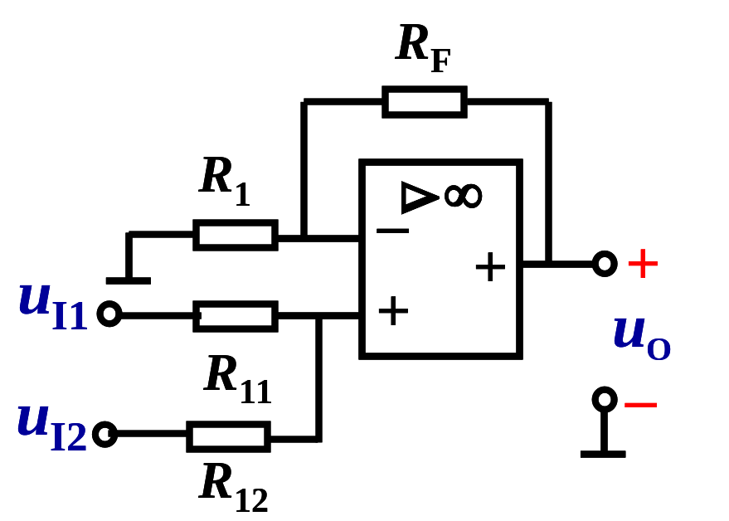
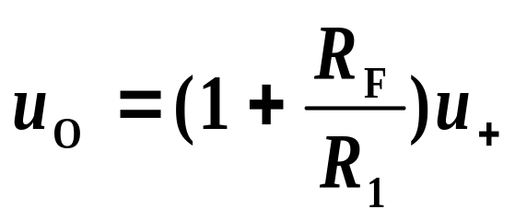
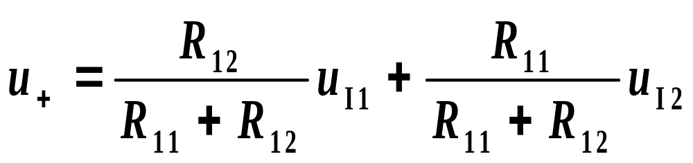
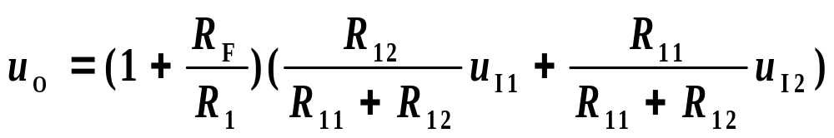
16.2.2 加法运算
2. 同相加法运算电路
u₊
思考
u₊=?
平衡电阻：
R₁₁ // R₁₂ = R₁ // R_{F}
也可写出 u–和 u₊的表达式，利用 u–= u₊ 的性质求解。

Slide 27
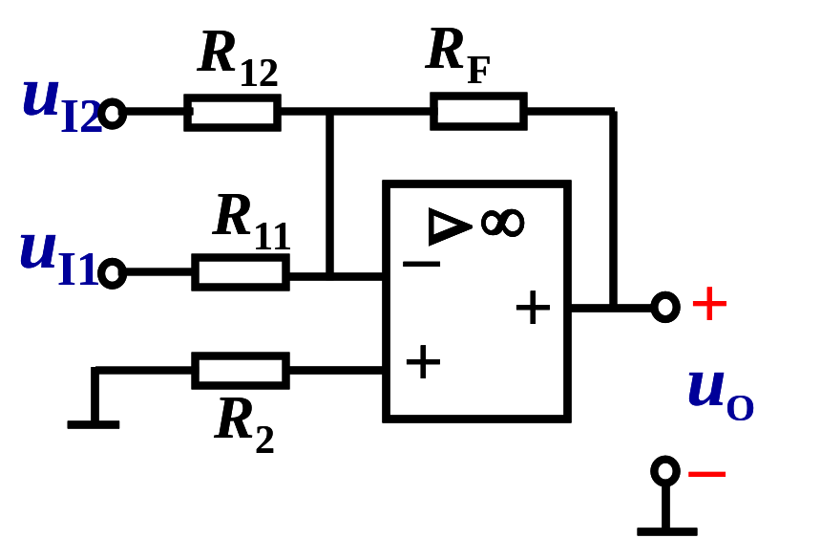
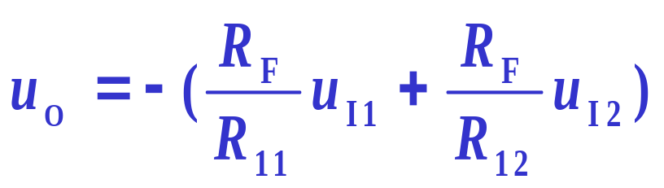
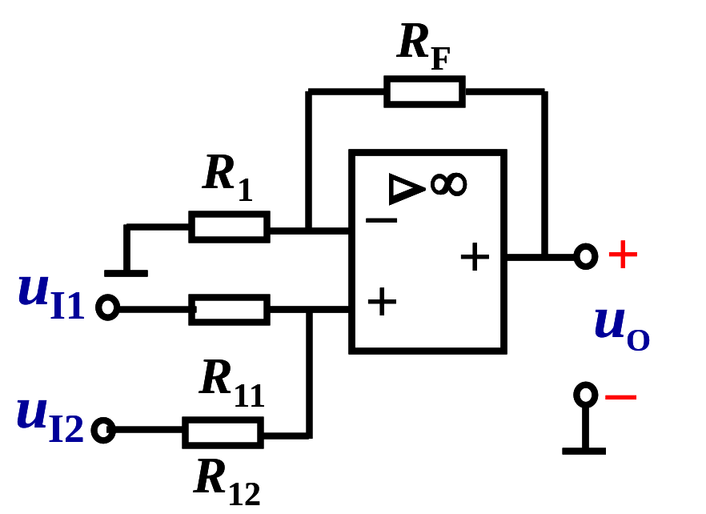

16.2.2 加法运算
反相加法运算电路的特点：
(1) 输入电阻低；
(2) 当改变某一路输入电阻时，
对其他路无影响。
同相加法运算电路的特点：
输入电阻高；
(2) 当改变某一路输入电阻时，
对其他路有影响。

Slide 28







16.2.3 减法运算
由虚断可得：
常用做测量
放大电路
由虚短可得u₋=u₊
平衡电阻？
R₂ // R₃ = R₁ // R_{F}
如果取 R₁ = R₂ = R₃ = R_{F}
如果取 R₁ = R₂ ，R₃ = R_{F}
则
则
输出与两个输入信号的差值成正比

Slide 29




16.2.3 减法运算
例3：分析同相串联的减法运算电路的输出。
解：

Slide 30







16.2.3 减法运算
例4：已知u_{i1}＝0.5V，u_{i2}＝−2V，u_{i3}＝1V, 运算放大器构成何电路，求u_{O}、R₃。
解:
A₁为反向加法器, A₂为差分电路。

Slide 31








16.2.4 积分运算
i_{F}
u_{C}
i_{F} =?
+
–
由虚短及虚断性质可得
i₁ = i_{F}
i₁
当电容C_{F}的初始电压为 u_{C} (t₀) 时，则有

Slide 32



16.2.4 积分运算
若输入信号电压为恒定直流量，即 u_{I}= U_{I} 时，则
≤
≤
u_{i}
u_{O}
线性积分时间
u_{I} = –U_{I} < 0
U_{I}
+ U_{O(sat)}
线性积分时间
线性积分时间
O
t
–U_{I}
O
t
输出电压随时
间线性变化
积分饱和
–U_{O(sat)}
u_{I} = U_{I} > 0
采用集成运算放大器组成的积分电路, 由于电路的u_{O} = − u_{C}，而电容的充电电流基本上是恒定的，故 u_{O} 是时间 t 的一次函数，从而提高了它的线性度。

Slide 33




16.2.4 积分运算
比例−积分运算电路
— PI调节器
i_{F}
电路的输出电压
i₁
上式表明：输出电压是对输入电压的比例−积分。
这种运算器又称 PI 调节器, 常用于控制系统中, 以保证自控系统的稳定性和控制精度。改变 R_{F} 和 C_{F}，可调整比例系数和积分时间常数, 以满足控制系统的要求。

Slide 34



16.2.5 微分运算
i_{F}
由虚短及虚断性质可得
i₁ = i_{F}
i₁
u_{I}
u_{O}
U_{I}
O
t
由于微分电路的输出电压与输入电压的变化率成比例，而电路中的干扰信号都是迅速变化的高频信号,因此微分器抗干扰能力差。
O
t
–U_{I}

Slide 35





比例−微分运算电路
16.2.5 微分运算
—PD调节器
i_{C}
i_{F}
i_{R}
上式表明：输出电压是对输入电压的比例−微分。
控制系统中， PD调节器在调节过程中起加速作用，即使系统有较快的响应速度和工作稳定性。

Slide 36
第16章 集成运算放大器
16.1 集成运算放大器的简单介绍
16.2 运算放大器在信号运算方面的应用
16.3 运算放大器在信号处理方面的应用
16.4 运算放大器在波形产生方面的应用
16.5 使用运算放大器应注意的几个问题

Slide 37


16.3.0 引言
理想运算放大器工作在线性区的特点:
(1) u₊= u– , 称“虚短”。
(2) i₊= i– ≈ 0 , 称“虚断”。
理想运算放大器工作在饱和区的特点：
电压传输特性
(1) 输出只有两种可能 +U_{O (sat)} 或–U_{O (sat)}
当 u₊> u－ 时， u_{O} = + U_{O (sat)}
u₊< u－ 时， u_{O} = – U_{O (sat)}
不存在 “虚短”现象。
线性区
饱和区
(2) i₊= i－ ≈ 0，仍存在“虚断”现象。

Slide 38
16.3.3 电压比较器
功能：
电压比较器用来比较输入信号与参考电压的大小。当两者幅度相等时输出电压产生跃变，由高电平变成低电平，或者由低电平变成高电平。由此来判断输入信号的 大小和极性。电压比较器是一种模拟输入、数字输出的模拟接口电路。
运算放大器工作在开环状态或引入正反馈。
用途：用于越限报警、波形发生和波形变换以及模数转换等场合。

Slide 39


16.3.3 电压比较器
1. 基本电压比较器
参考电压
运算放大器处于开环状态
当 u₊>u– 时，u_{O}= +U_{O (sat)}
u₊<u– 时，u_{O}= –U_{O (sat)}
即 u_{I}<U_{R} 时，u_{O} = +U_{O (sat)}
u_{I} >U_{R} 时，u_{O} = – U_{O (sat)}
可见，在 u_{I} =U_{R} 处输出电压 u_{O} 发生跃变。
阈值电压(门限电平)：输出跃变所对应的输入电压。

Slide 40


16.3.3 电压比较器
1. 基本电压比较器
单限电压比较器：当 u_{I} 单方向变化时， u_{O} 只变化一次。

Slide 41


16.3.3 电压比较器
输入信号接在反相端
u
u
O
+
O
+
U
+
U
+
U
R
U
R
∞
∞
(sat
(sat
)
(sat
)
(sat
)
O
)
O
O
1
O
1
Δ
–
Δ
+
–
+
+
+
+
+
U
+
U
+
u
+
u
+
u
u
R
u
R
u
I
I
I
I
O
O
O
R
O
U
R
U
–
2
–
R
2
R
–
–
–
思考
–
–
–
U
–
U
–
U
U
(sat
(sat
)
(sat
)
(sat
)
O
)
O
O
O
输入信号接在同相端
电压传输特性
u_{I} >U_{R}，u_{O}=+ U_{O(sat)}
u_{I} <U_{R}，u_{O}= –U_{O(sat)}

Slide 42


16.3.3 电压比较器

Slide 43


16.3.3 电压比较器
输出带限幅的电压比较器
限幅作用
u_{O}
u_{I}<U_{R} 时，u'_{O} = +U_{O (sat)}
u_{I} >U_{R} 时， u'_{O} = – U_{O (sat)}
U_{Z}
设稳压管的稳定电压为U_{Z}<U_{o(sat)} ，忽略稳压管的正向导通压降，
则 u_{I} < U_{R}，u_{O} = U_{Z}
u_{I} >U_{R}，u_{O} = –U_{Z}
–U_{Z}

Slide 44




16.3.3 电压比较器
过零电压比较器
过零电压比较器用途非常广泛，在交流调压、电气控制系统中经常使用。

Slide 45




16.3.3 电压比较器
例1: 电路如图所示, u_{i} 是一正弦电压, 画出 u_{O} 的波形。
解: (1) 运算放大器为同相输入过零电压比较器。
电压传输特性
输入和输出电压波形

Slide 46


16.3.3 电压比较器
例1: 电路如图所示, u_{i} 是一正弦电压, 画出 u_{O} 的波形。
解：
(2) 经RC微分电路输出正
负尖脉冲。
(3) 二极管 D和 R_{L} 构成限幅电路。利用二极管的单向导电性，削去负向尖脉冲，输出仅为正向尖脉冲。
输入和输出电压波形

Slide 47






16.3.3 电压比较器-滞回比较器
电路中引入正反馈：
(1) 提高了比较器的响应速度。
(2) 输出电压的跃变不是发生
在同一门限电压上。
R_{F}
门限电压受输出
电压的控制
当 u_{O} = + U_{O(sat)}， 则
上门限电压
当 u_{O} = – U_{O(sat)}，则
下门限电压

Slide 48


16.3.3 电压比较器-滞回比较器
上门限电压 U'₊ ：
u_{I} 逐渐增加时的门限电压。
下门限电压U"₊：
u_{I} 逐渐减小时的门限电压。
两次跳变之间具有迟滞特性
所以称滞回比较器

Slide 49


16.3.3 电压比较器-滞回比较器
回差电压：
调节R_{F} 或R₂ 可以改变回差电压的大小。
优点：
(1) 改善了输出波形在跃变时的陡度。
(2) 回差电压提高了电路的抗干扰能力, ΔU越大, 抗干扰能力越强。

Slide 50




16.3.3 电压比较器-滞回比较器
例2：电路如图所示，若R_{F} = 20kΩ，R₂ =10kΩ， ±U_{O(sat)} =±6V ，输入电压u_{i} =3sin314tV，试画出对应的输出电压 u_{O} 波形。
解：(1) 求上、下门限电压
上门限电压
下门限电压

Slide 51

16.3.3 电压比较器-滞回比较器
例2：电路如图所示，若R_{F} = 20kΩ，R₂ =10kΩ， ±U_{O(sat)} =±6V ，输入电压u_{i} =3sin314tV，试画出对应的输出电压 u_{O} 波形。
解：(2) 输出电压 u_{O} 波形

Slide 52
作业
P122-16.1.2
P123-16.2.13
P127-16.3.3

